Slide 1

Universidade Aberta do SUS
Universidade Federal de Pelotas
Especialização em Saúde da Família
Modalidade a Distância
Turma 7
Trabalho de Conclusão de Curso
Melhoria da Atenção à Saúde do Idoso na UBS Brasil Novo Macapá/AP
Macapá/Amapá.
Macapá/Amapá.
Nova Macapá/Amapá.
Autora: Alina Beaton Castanon
Orientadora: Daniela Patrícia Evangelista dos Santos
Pelotas 2015

Slide 2
Introdução
A intervenção aconteceu no município Macapá-AP:
437.255 habitantes.
23 Unidades Básicas de Saúde (UBS) (20 Urbanas e três Rurais).
Cinco Módulos de Saúde Familiar com 72 Equipes de Saúde da Família (ESF).
A intervenção foi realizada com os usuários com sessenta anos e mais, da ESF 038 na UBS Brasil Novo que conta com 2 ESF e cobre área de abrangência de aproximadamente de 3024 pessoas cadastradas.

Slide 3
Introdução
Antes da intervenção:
Acompanhávamos 178 usuários acima de sessenta anos.
O cadastro dos usuários acima de sessenta anos da UBS estava desatualizado.
Acompanhamento inadequado dos usuários, não existia monitoramento e avaliação da qualidade da assistência prestada aos portadores de doença crônica.

Slide 4
Objetivo Geral
Melhorar a Atenção à Saúde do Idoso na UBS Brasil Novo Macapá/AP

Slide 5
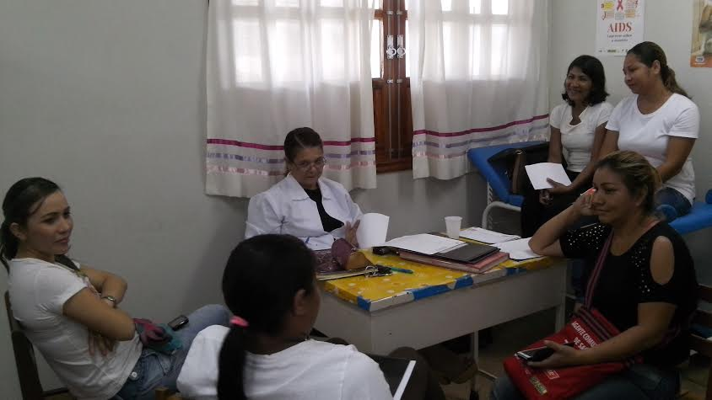
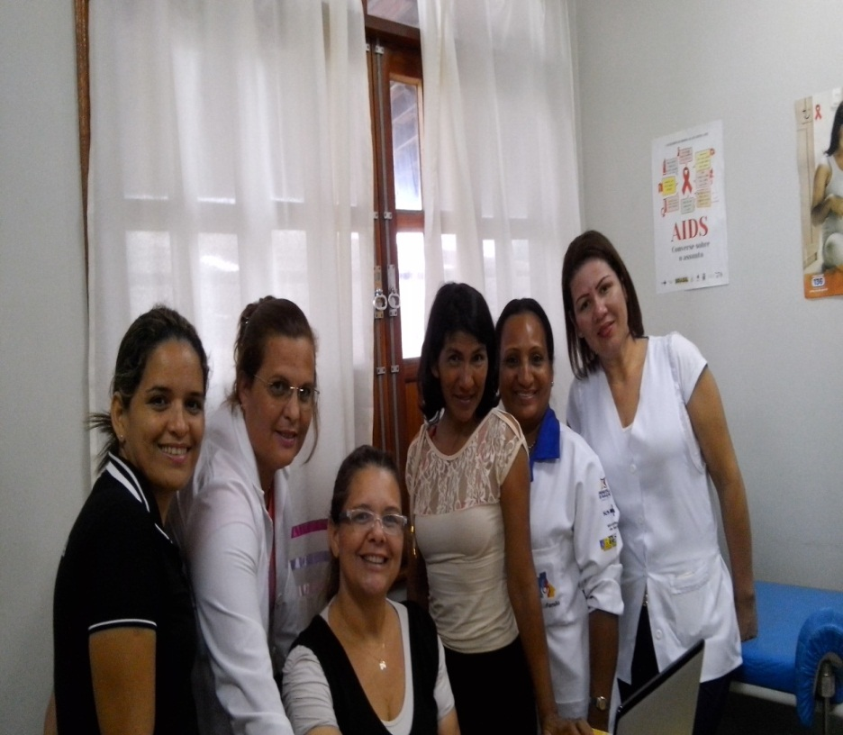
Metodologia
Ações desenvolvidas na Intervenção:
Capacitação a equipe da UBS Brasil Novo. Macapá/AP

Slide 6
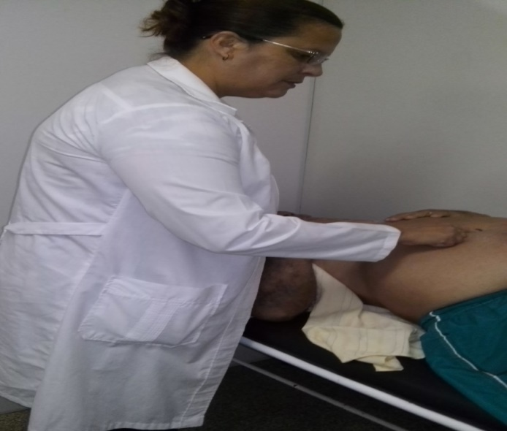
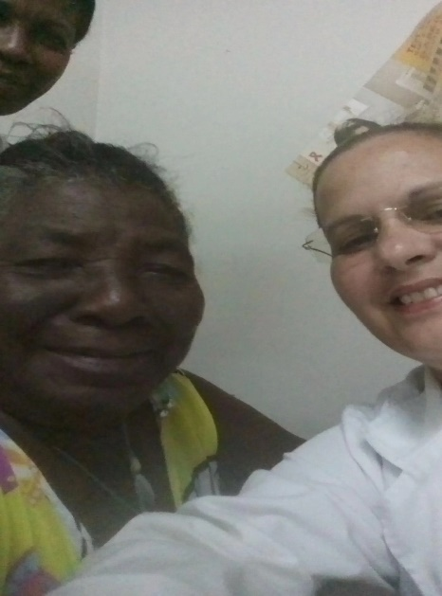
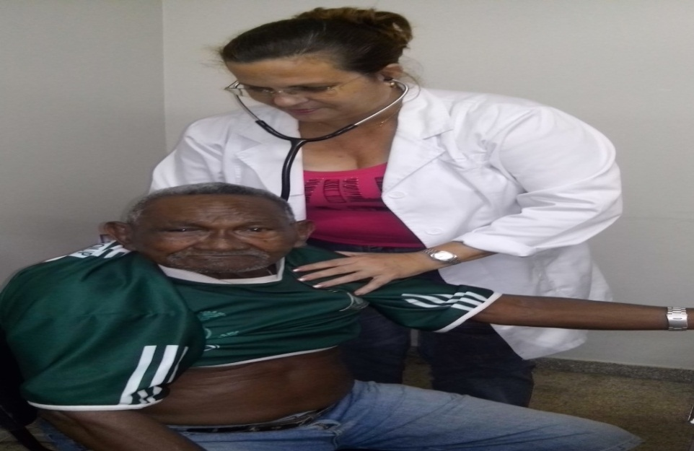
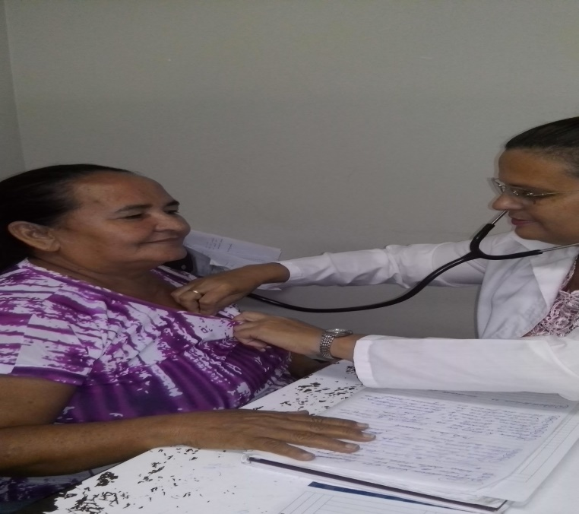
Metodologia
Ações desenvolvidas na Intervenção: Consultas

Slide 7
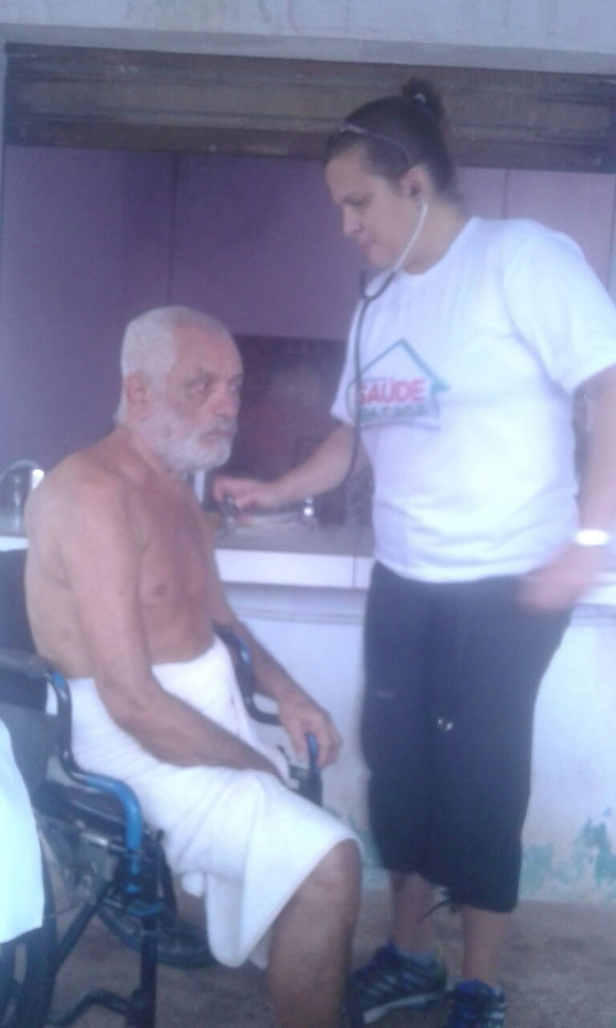
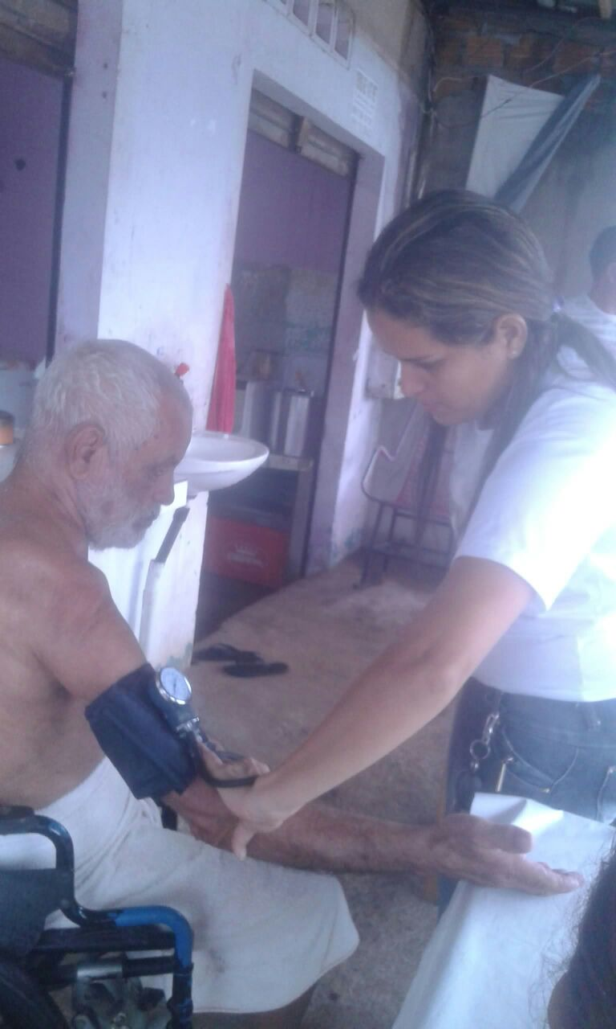
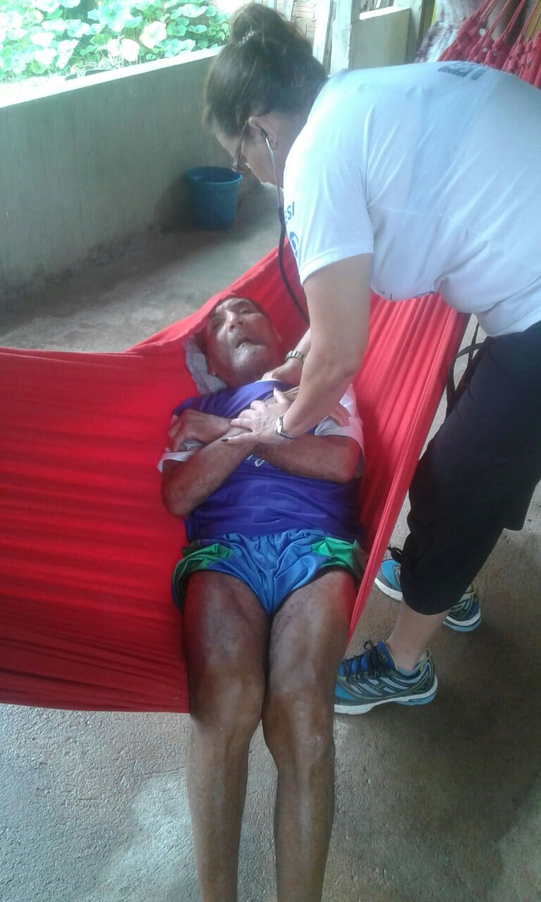
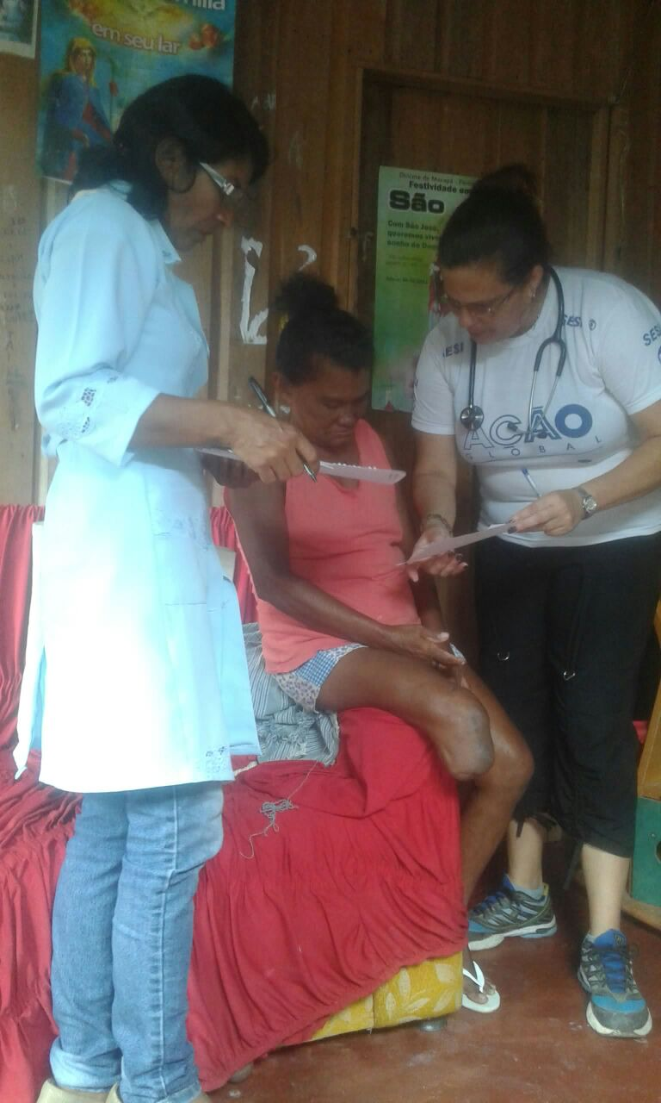
Metodologia
Ações desenvolvidas na Intervenção: Visitas domiciliares e consultas na comunidade

Slide 8
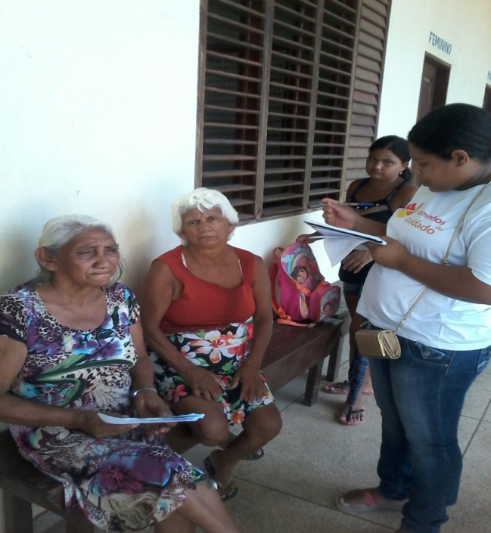
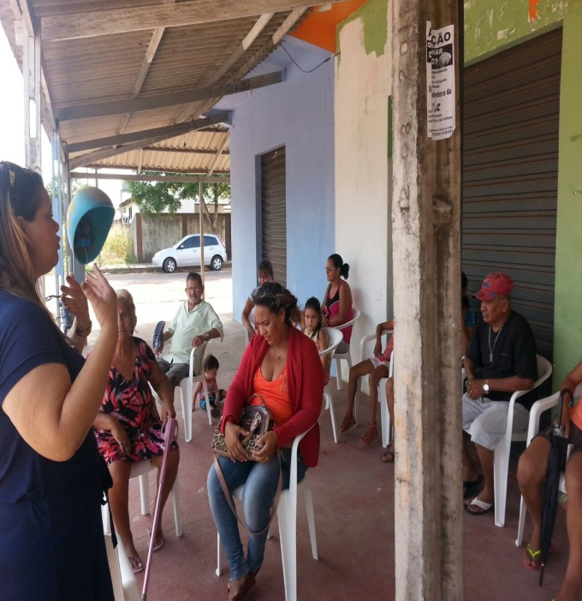
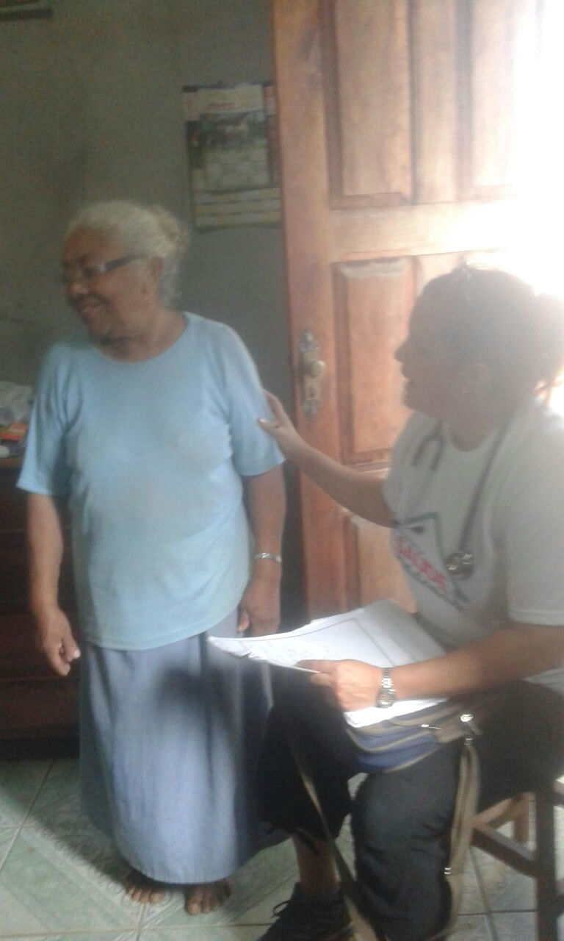
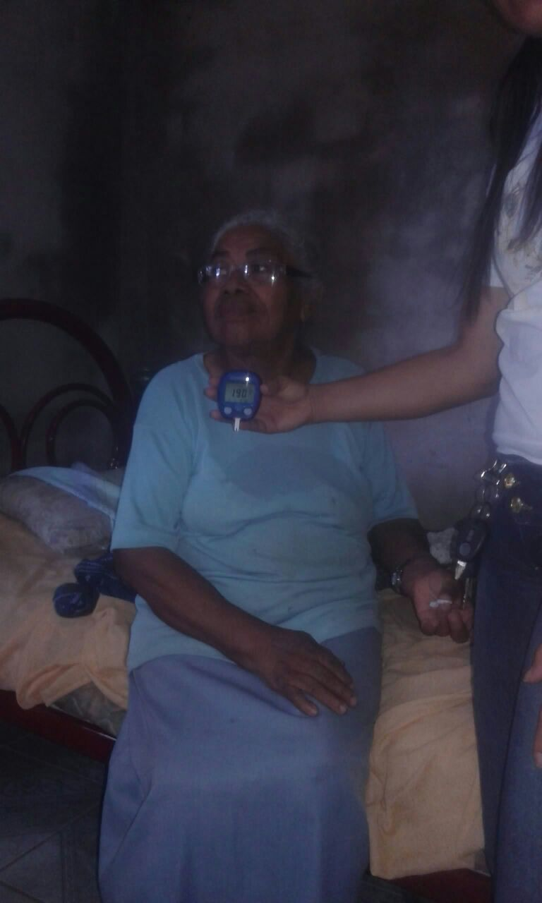
Metodologia
Ações desenvolvidas na Intervenção: Salas de espera, palestras na comunidade e igrejas

Slide 9
Metodologia
Logística
Visita domiciliar pela equipe e ACS para cadastramento, atendimento e informar sobre intervenção
Preenchimento da ficha espelho e distribuição da caderneta do idoso
Reuniões de equipe
Acolhimento, sala de espera e atendimento

Slide 10
Objetivos, Metas e Resultados
População estimada de 6048 usuários, sendo 3024 idosos na população e 302 (10% da população) de idosos na área.
Cadastrados no final da intervenção 248 (82,1%), alcançando a meta planejada de cobertura de 80%.

Slide 11
Objetivos, Metas e Resultados
Objetivo 1: Ampliar a cobertura do Programa de Saúde do Idoso.
Meta 1.1: Ampliar a cobertura de atenção à saúde do idoso da área da unidade de saúde para 80%.
Primeiro mês 62 (20,5%), Segundo mês 143 (47,4%) e Terceiro mês 248 (82,1%)

Slide 12
Objetivos, Metas e Resultados
Objetivo 2: Melhorar a qualidade da atenção ao idoso na Unidade de Saúde.
Meta 2.1: Realizar Avaliação Multidimensional Rápida de 100% dos idosos da área de abrangência utilizando como modelo a proposta de avaliação do Ministério da Saúde.
Meta 2.2: Realizar exame clínico apropriado em 100% das consultas, incluindo exame físico dos pés, com palpação dos pulsos tibial posterior e pedioso e medida da sensibilidade a cada três meses para diabéticos.
Meta 2.3: Realizar a solicitação de exames complementares periódicos em 100% dos idosos hipertensos e/ou diabéticos.
Indicadores 100%

Slide 13
Objetivos, Metas e Resultados
Objetivo 2: Melhorar a qualidade da atenção ao idoso na Unidade de Saúde.
Meta 2.4: Priorizar a prescrição de medicamentos da Farmácia Popular a 100% dos idosos.
Primeiro mês 50 (80,6%), no segundo mês 95 (66,4%) e no terceiro mês 172 (69,4%)
Proporção de idosos com prescrição de medicamentos da Farmácia Popular priorizada

Slide 14
Objetivos, Metas e Resultados
Objetivo 2: Melhorar a qualidade da atenção ao idoso na Unidade de Saúde.
Meta 2.5: Cadastrar 100% dos idosos acamados ou com problemas de locomoção. (Estimativa de 8% dos idosos da área).
Meta 2.6: Realizar visita domiciliar a 100% dos idosos acamados ou com problemas de locomoção.
Meta 2.7: Rastrear 100% dos idosos para Hipertensão Arterial Sistêmica (HAS).
Indicadores 100%

Slide 15
Objetivos, Metas e Resultados
Objetivo 2: Melhorar a qualidade da atenção ao idoso na Unidade de Saúde.
Meta 2.8: Rastrear 100% dos idosos com pressão arterial sustentada maior que 135/80 mmHg ou com diagnóstico de hipertensão arterial para Diabetes Mellitus (DM).
Meta 2.9: Realizar avaliação da necessidade de atendimento odontológico em 100% dos idosos.
Indicadores 100%
Meta 2.10: Realizar a primeira consulta odontológica para 100% dos idosos.
Indicador não foi cumprido

Slide 16
Objetivos, Metas e Resultados
Objetivo 3: Melhorar a adesão dos idosos ao Programa de Saúde do Idoso.
Meta 3.1: Buscar 100% dos idosos faltosos às consultas programadas.
Objetivo 4: Melhorar o registro das informações.
Meta 4.1: Manter registro específico de 100% das pessoas idosas.
Indicador 100%

Slide 17
Objetivos, Metas e Resultados
Objetivo 4: Melhorar o registro das informações.
Meta 4.2: Distribuir a Caderneta de Saúde da Pessoa Idosa a 100% dos idosos cadastrados.

Slide 18
Objetivos, Metas e Resultados
Objetivo 5: Mapear os idosos de risco da área de abrangência.
Meta 5.1: Rastrear 100% das pessoas idosas para risco de morbimortalidade.
Meta 5.2: Investigar a presença de indicadores de fragilização na velhice em 100% das pessoas idosas.
Meta 5.3: Avaliar a rede social de 100% dos idosos.
Indicador 100%

Slide 19
Objetivos, Metas e Resultados
Objetivo 6: Promover a saúde dos idosos.
Meta 6.1: Garantir orientação nutricional para hábitos alimentares saudáveis a 100% das pessoas idosas.
Meta 6.2: Garantir orientação para a prática regular de atividade física a 100% idosos.
Meta 6.3: Garantir orientações sobre higiene bucal (incluindo higiene de próteses dentárias) para 100% dos idosos cadastrados.
Indicador 100%

Slide 20
Discussão
A intervenção propiciou:
Ampliação da cobertura da atenção ao Idoso.
Melhoria dos registros.
Qualiﬁcação da atenção com destaque para a ampliação nos atendimentos.
Capacitação da equipe seguindo recomendações do Ministério da Saúde.
Trabalho integrado da médica, da enfermeira, da auxiliar de enfermagem e da recepcionista.

Slide 21
Discussão
A intervenção propiciou melhoria nos serviços:
Especializados, consultas de cardiologia, endocrinologia onde funcionou a referência e contra referência.
Na demanda espontânea aumentado controle de todos sem agendar consulta.
Melhorou o controle dos medicamentos facilitado pela farmácia da unidade básica.
Aumento do nível educacional em toda a comunidade.

Slide 22
Discussão
A intervenção propiciou:
Participação comunitária com palestra na comunidade, nas igrejas e no grupo de idosos.
Melhoria do atendimento na UBS, avaliações realizadas e exame clínico adequado.
Melhoria da qualidade do atendimento quanto aos sintomas.
Realização de um diagnóstico sindrômico e diferencial.

Slide 23
Discussão
A intervenção poderia ter sido facilitada se:
Desde a análise situacional eu tivesse discutido as atividades que vinha desenvolvendo com a equipe.
Tivesse uma articulação com a comunidade para explicitar os critérios para priorização da atenção e discutir a melhor maneira de implementar isto.
Tivesse atendimento odontológico especializado.

Slide 24
Discussão
A intervenção será incorporada a rotina do serviço. Para isto, vamos ampliar o trabalho de conscientização da comunidade em relação à necessidade de priorização da atenção aos idosos, em especial os de alto risco.

Slide 25
Reflexão crítica sobre o processo pessoal de aprendizagem
A maior superação foi com o idioma, pois o tempo para estudo do curso, é insufuciente para o volume dos conteúdos. Para conseguir um bom trabalho é necessário mais de oito horas dedicadas ao desenvolvimento das tarefas, ainda mais com a dificuldade de linguagem.

Slide 26
Reflexão crítica sobre o processo pessoal de aprendizagem
O curso proporcionou:
Aprender sobre a importância que tem a minha prática profissional, sendo essencial para a realizaçãodo do trabalho diário.
Conhecer, estudar e aplicar diferentes protocolos de Atenção Básica de Saúde, establecidos pelo Ministério da Saúde do Brasil.
Formação profissional integral e de qualidade.

Slide 27
Reflexão crítica sobre o processo pessoal de aprendizagem
O curso proporcionou:
Melhorar a organização dos serviços prestados na unidade de saúde.
Trabalhar na importância que tem a promoção, prevenção, diagnóstico precoce e tratamento imediato, enfatizando que são os pilares da Atençao Básica de Saúde.

Slide 28
Referências

Slide 29
OBRIGADA

